Slide 1

Python语言
面向对象程序设计（上）
教师： 林煜东
办公室：B1-309
电话： 13802834615

Slide 2
内容
面向对象程序设计基础
类和对象
类的定义
类的调用
类的属性：实例属性和类属性
类的成员：私有成员与仅有成员
类的方法
类的继承和多态
类的继承和多继承
方法重写
多态
运算符重载

Slide 3
面向对象程序设计基础
现实生活中的每一个相对独立的事物都可以看做一个对象，例如，一个人，一辆车，一台电脑等。对象是具有某些特性和功能的具体事物的抽象。
每个对象都具有描述其特征的属性及附属于它的行为。
面向对象程序设计是一种计算机编程架构，它具有以下3个基本特性。
（1）封装性（Encapsulation）：将一个数据和与这个数据相关的操作集合放在一起
（2）继承性（Inheritance）：根据既有类派生出新类
（3）多态性（Polymorphism）：基类中定义的属性和行为，被派生类继承后，可以具有不同的数据类型或表现出不同的行为特性

Slide 4
面向对象程序设计基础
Python中一切皆对象。例如，字符串、列表、字典、元组等内置数据类型都具有和类完全相似的语法和用法。
类，是对象的抽象和概括；对象，是类的具体表现（实例化）
类基本上由两部分构成：
1.数据（属性，变量形式，为公共属性称为类属性，通过对象.属性名的形式访问 ）
2.行为（方法，函数形式, 为该类实例的公共方法，所有该类实例都可以通过对象.方法名() 的形式调用方法）

Slide 5
类和对象
1、定义和使用类
（1）定义类
Python使用class关键字来定义类，class关键字之后是一个空格，然后是类的名字，再然后是一个冒号，最后换行并定义类的内部实现
类名的首字母一般要大写（大驼峰命名法：MaxClass）
定义类的基本语法如下：
类的成员函数与普通函数的区别之处
class Person：
num = 0
def SayHello(self):
print(“Hello!”)
class 类名：
属性
成员函数

Slide 6
类和对象
class Person：
num = 0
def SayHello(self):
print(“Hello!”)
关于这个self：
定义类的每个成员函数时，必须有的参数，且必须为第一个参数
self代表的是对象本身，它用于定义和引用实例属性
在类内访问成员属性（实例属性）和成员函数时，需要带前缀self. 比如：

Slide 7
class Person: #定义Person类
name = "peter" #类属性
def __init__(self, sex):
self.sex = sex #实例属性
def add(self): #成员方法，将name和sex拼起来
self.info = Person.name + "\t" + self.sex
def cout(self):
self.add()
print(self.info)
peter = Person("M") #创建peter对象
peter.cout()
访问类属性name
访问实例属性sex
访问成员方法add

Slide 8
类和对象
class Person：
num = 0
def SayHello(self):
print(“Hello!”)
关于这个self：
定义类的每个成员函数时，必须有的参数，且必须为第一个参数
self代表的是对象本身，它用于定义和引用实例属性
在类内访问/引用成员属性（不管是实例属性还是类属性）和成员函数时，需要带前缀self.
调用成员函数时（不管在类内，还是在类外）
1）通过对象名来调用的，不需要传入self参数；
2）通过类名来调用的，需要将对象名传给self。
比如：

Slide 9

class Person: #定义Person类
def __init__(self, name):
self.name = name #实例属性
def check(self, state): #成员函数
print(self.name, “is”, state)
peter = Person(“peter”) #创建peter对象
susan = Person(“susan”)
peter.check(“in”) #通过对象名调用check
Person.check(susan, “not in”) #通过类名调用check

Slide 10
类和对象
1、定义和使用类
（2）定义对象
对象的创建又称为类的实例化
创建对象的基本语法如下：
对象名 = 类名(参数)
调用了构造函数来初始化对象，括号的参数可为空
比如：
peter = Person() #无参创建对象peter
Micheal = Person(‘M’, 175, 76) #给定性别、身高和体重参数，创建对象Micheal

Slide 11
类和对象
2、构造函数__init__()
构造函数是类在创建对象时被自动调用的函数，一般作为初始化对象属性的作用
每个类都有一个构造函数，若用户未定义构造函数，Python将提供一个默认的构造函数（无参，无操作的函数）
比如：

Slide 12

class Person: #定义Person类
def __init__(self, sex, heigh, weight):
self.sex = sex #带self前缀的属性为实例属性
self.heigh = heigh
self.weight = weight
def count_off(self): #输出sex，height和weight
print(self.sex, self.heigh, self.weight)
peter = Person(“M”, 175, 76) #创建peter对象
susan = Person(“F”, 160, 53) #创建susan对象
peter.count_off() #调用成员函数count_off
susan.count_off()
构造函数
成员函数
调用对象成员方法时不需要传入self函数

Slide 13

class Person: #定义Person类，未定义构造函数
def sayHi(self): #输出sex，height和weight
print(“Hi!”)
peter = Person() #无参创建peter对象
peter.sayHi() #调用成员函数
成员函数
类没有定义构造函数，但也可以创建对象，相当于调用了一个无参无操作的构造函数

Slide 14
类和对象
3、析构函数__del__()
析构函数是对象被释放时被自动调用的函数，一般用于回收对象空间及进行一些特殊处理
每个类都有一个析构函数，若用户未定义析构函数，Python将提供一个默认的析构函数（无参，只完成空间的回收工作）
比如：

Slide 15

class Person: #定义Person类
def __init__(self):
print("对象被创建")
def __del__(self):
print("对象已删除")
peter = Person() #创建peter对象
del peter #对象被释放，调用析构函数
构造函数
析构函数

Slide 16

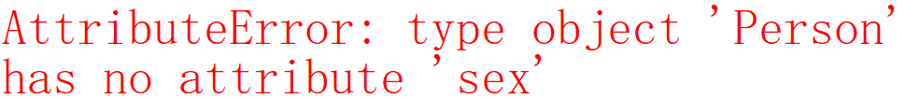
类和对象
class Person: #定义Person类
name = "peter" #类属性
def __init__(self, sex):
self.sex = sex #实例属性
4、实例属性和类属性
（1）实例属性
只属于实例（对象）的属性，不同的对象，属性的值不同
一般在构造函数中定义，用self.作为前缀定义
只能通过对象名访问，不能用类名访问。比如：
peter = Person("M") #创建peter对象
print(peter.sex) #通过对象名访问sex
peter = Person("M") #创建peter对象
print(Person.sex) #通过类名访问sex

Slide 17
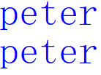
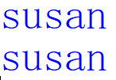
类和对象
class Person: #定义Person类
name = "peter" #类属性
def __init__(self, sex):
self.sex = sex #实例属性
4、实例属性和类属性
（2）类属性
属于类的属性，所有对象共有的属性
在成员函数外定义，不需要用self.作为前缀，但在类内访问时需要加self.
可以通过对象名或类名访问。比如：
peter = Person(“M”) #创建peter对象
susan = Person(“F”) #创建susan对象
print(peter.name) #通过对象peter访问name
print(susan.name) #通过对象susan访问name
Person.name = “susan” #通过类名Person修改name
print(peter.name) #通过对象peter访问name
print(susan.name) #通过对象susan访问name
通过类名将类属性name修改后，对象访问的值也随之改变

Slide 18
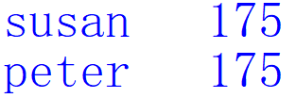
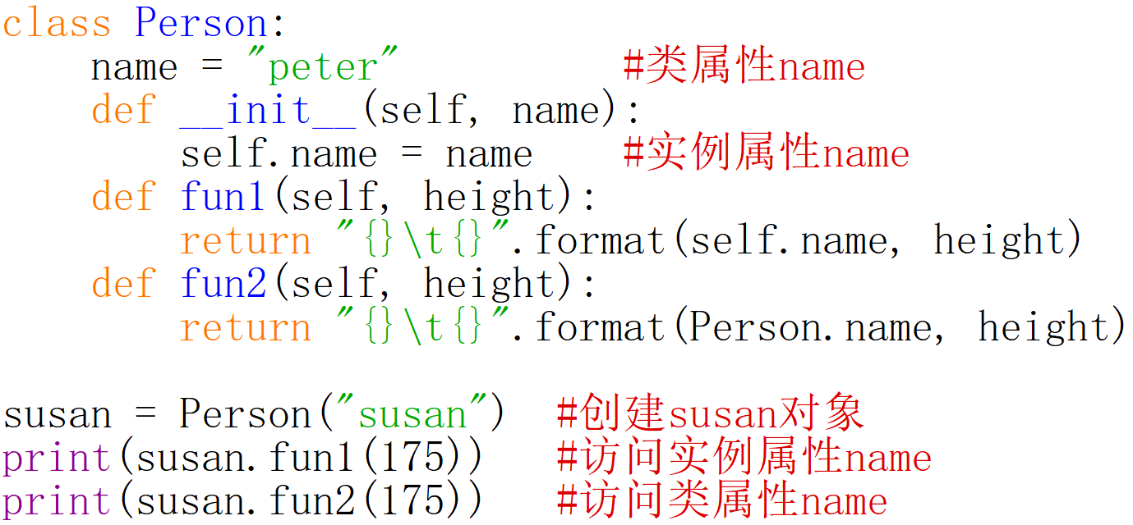
类和对象
属性的一些细节问题：
（1）当实例属性与类属性同名时，通过访问的前缀区分，比如：

Slide 19
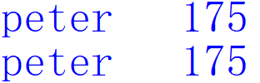
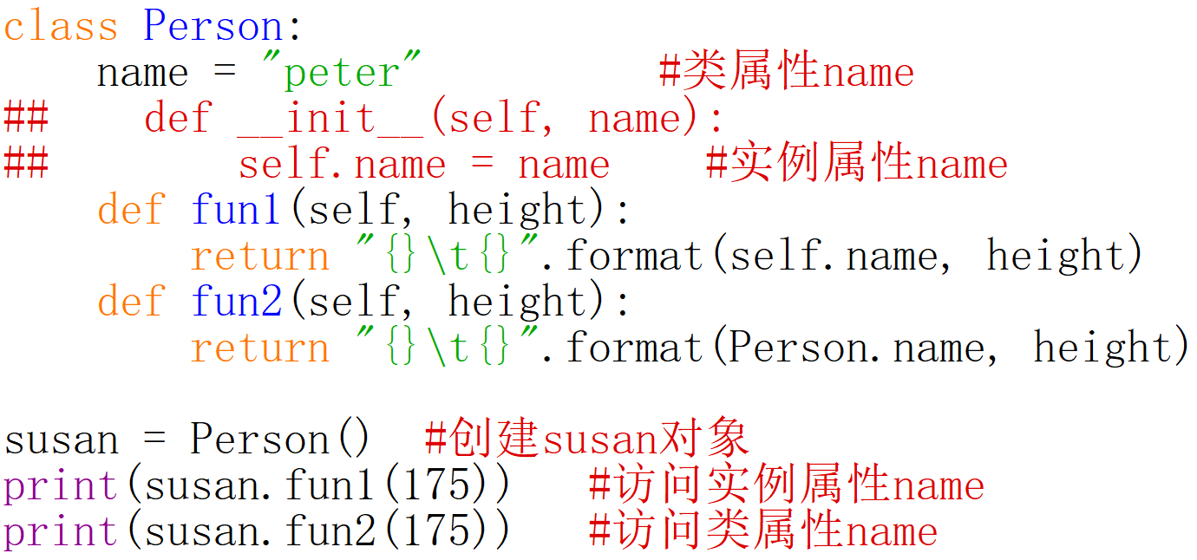
类和对象
属性的一些细节问题：
（1）当实例属性与类属性同名时，通过访问的前缀区分；否则可以通用

Slide 20
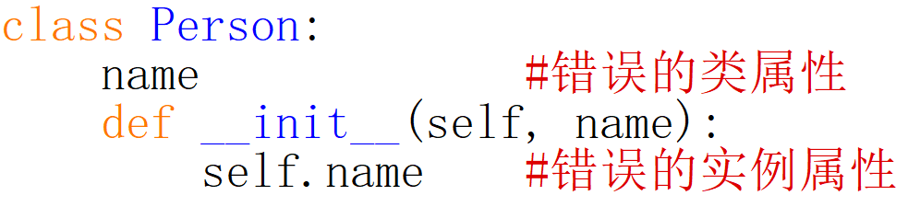
类和对象
属性的一些细节问题：
（2）不管实例属性还是类属性，定义时都必须赋初值，比如：

Slide 21
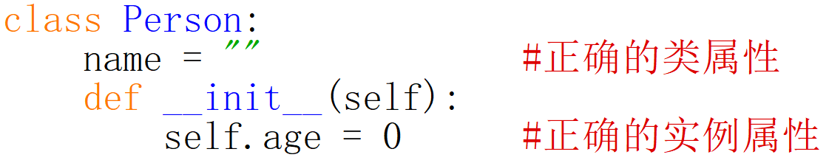
类和对象
属性的一些细节问题：
（2）不管实例属性还是类属性，定义时都必须赋初值，比如：

Slide 22
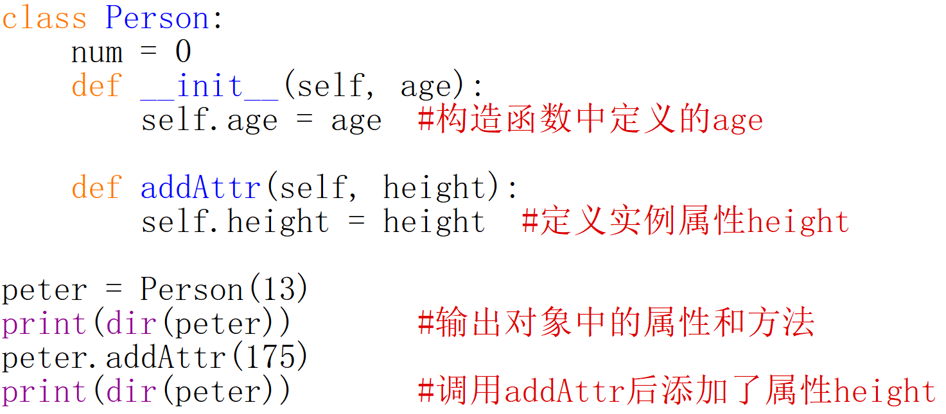
类和对象
属性的一些细节问题：
（3）类的实例属性一般建议在构造函数中定义，但实质上也允许在任何一个成员函数中动态定义，比如：

Slide 23
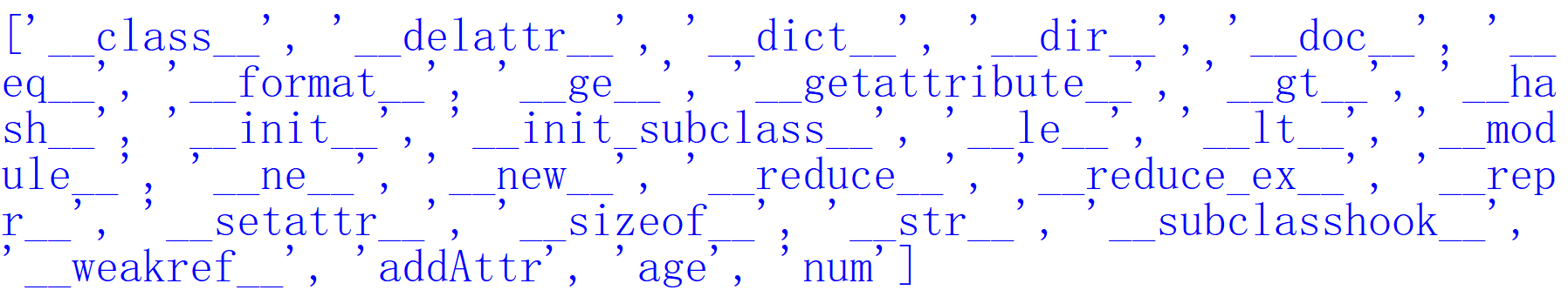

Slide 24
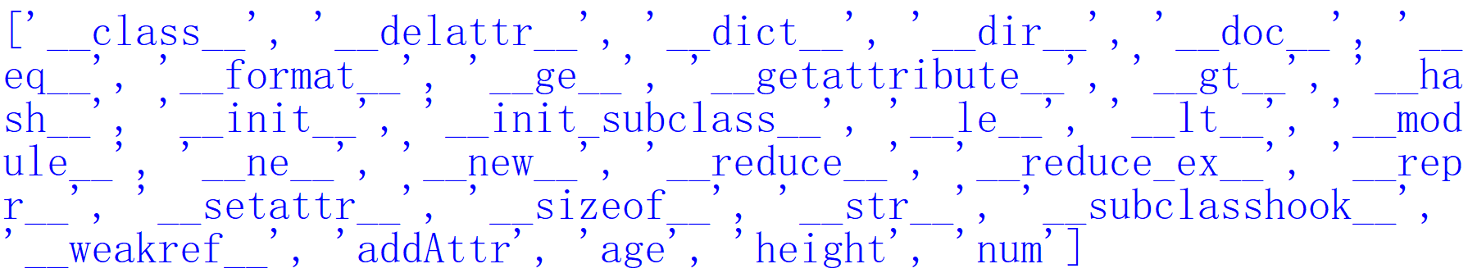

Slide 25
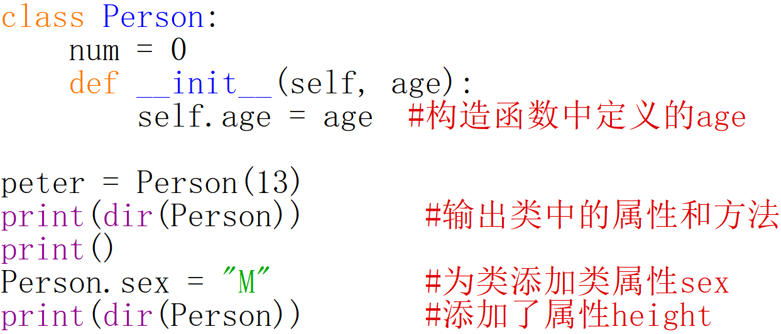
类和对象
属性的一些细节问题：
（4）Python还允许在调用过程中，动态为类和对象添加成员（包括属性和方法），比如，为类添加类属性：

Slide 26
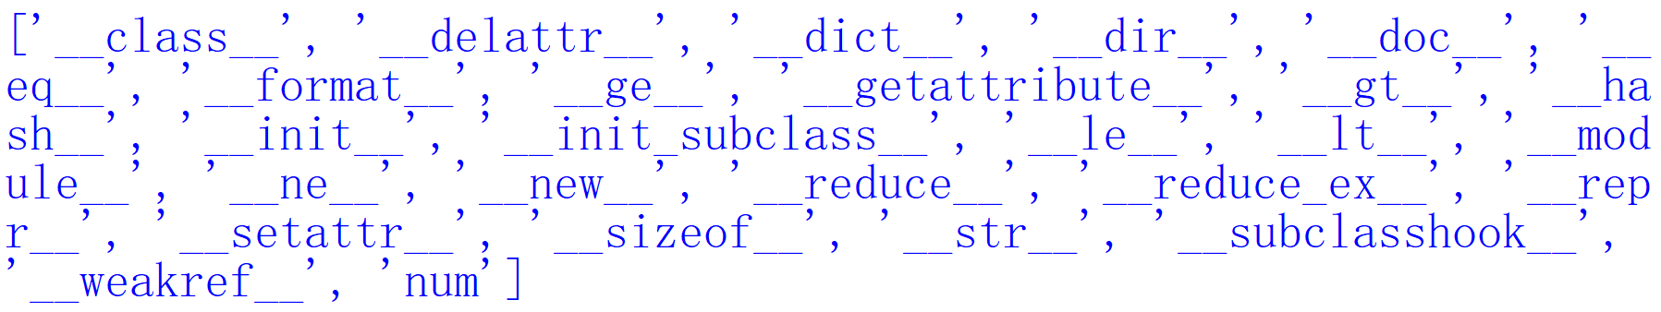

Slide 27
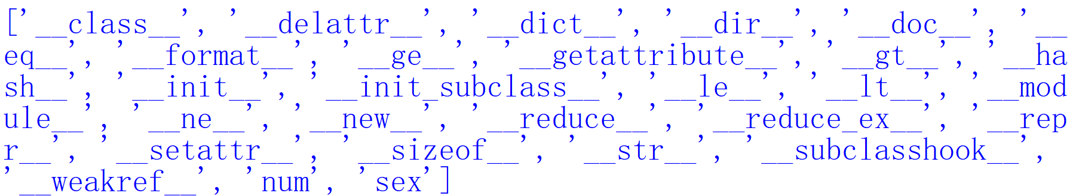

Slide 28
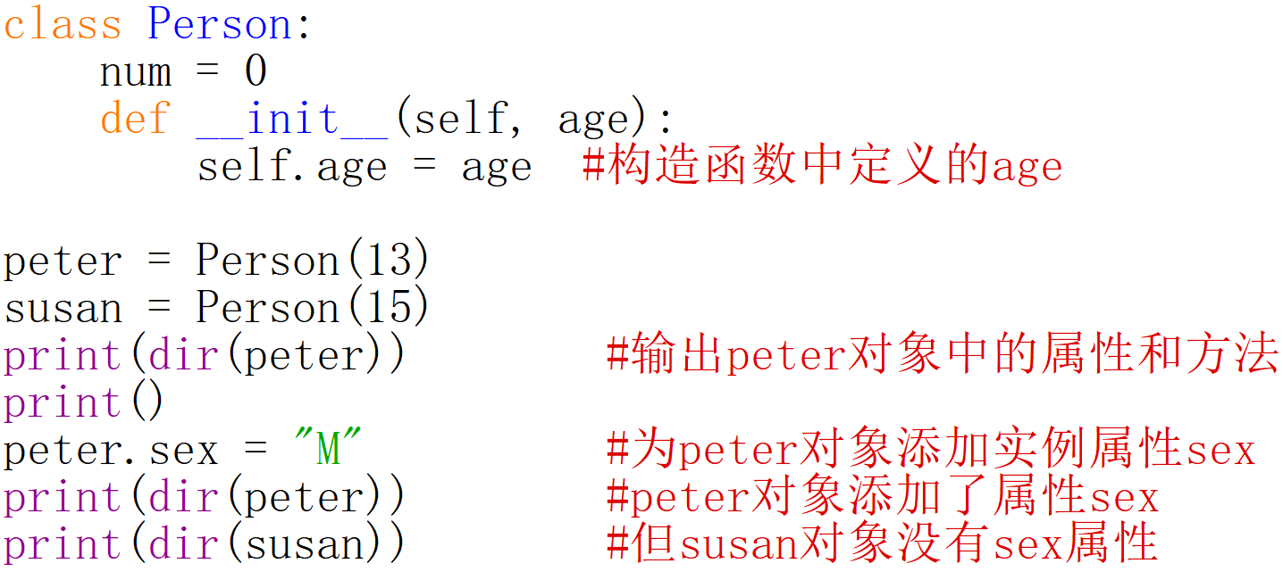
类和对象
属性的一些细节问题：
（4）Python还允许在调用过程中，动态为类和对象添加成员（包括属性和方法），比如，为对象添加实例属性：

Slide 29
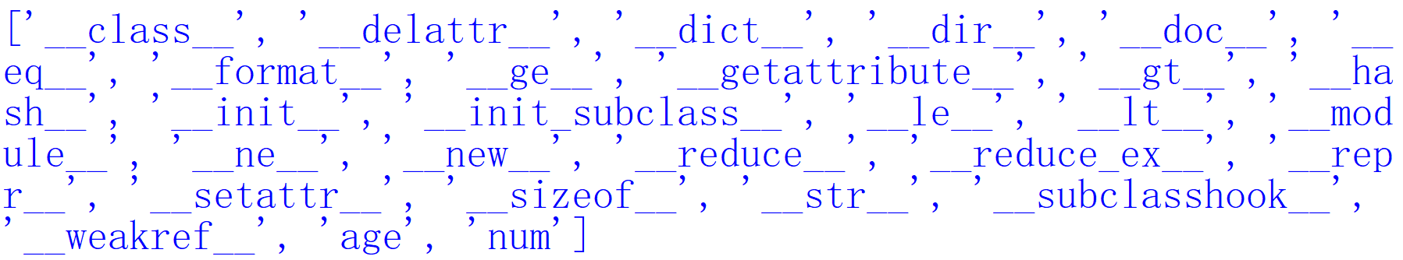

Slide 30
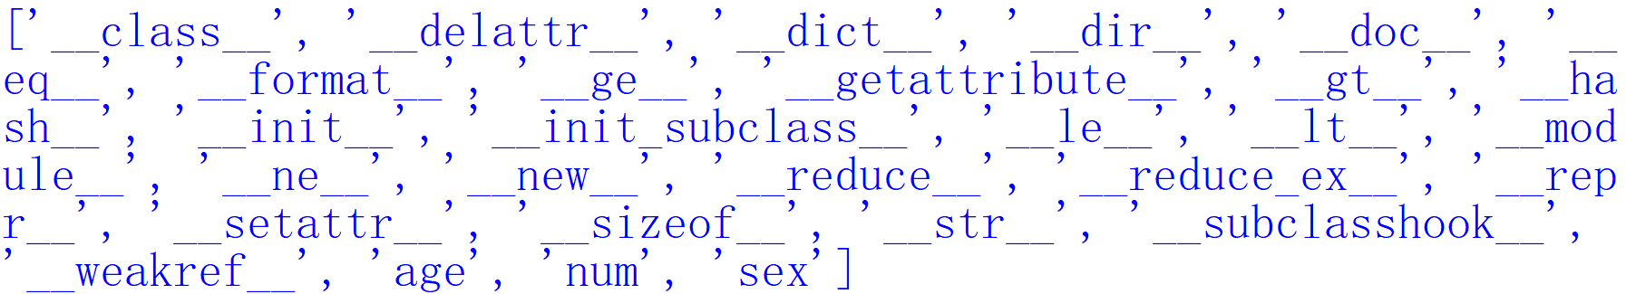

Slide 31
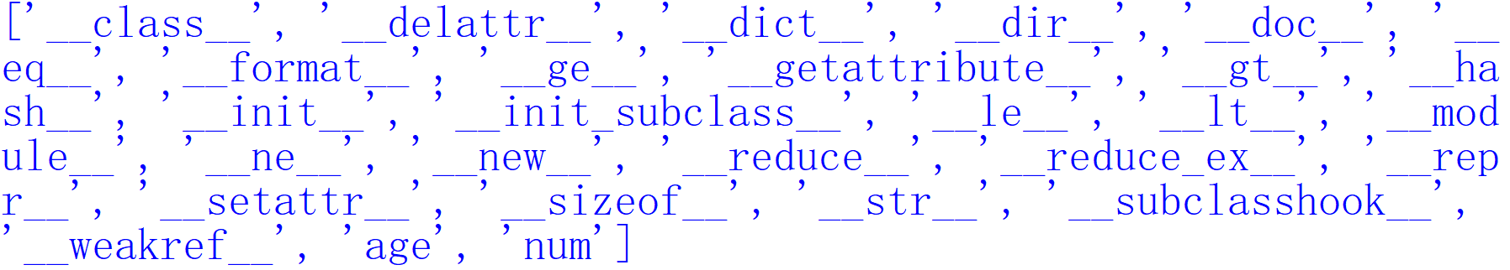
susan对象没有sex属性，可见对对象添加属性只属于对象自己

Slide 32
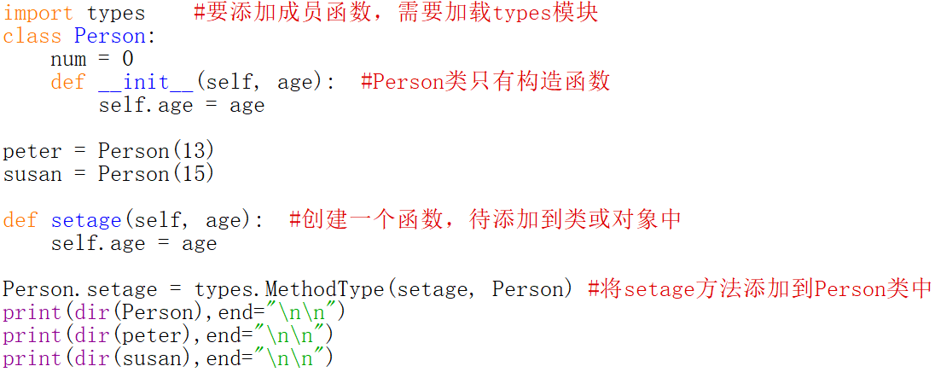
类和对象
属性的一些细节问题：
（4）Python还允许在调用过程中，动态为类和对象添加成员（包括属性和方法），比如，为对象或类添加成员函数：
添加到
添加结果
待加函数
添加对象

Slide 33
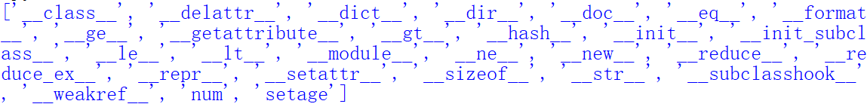
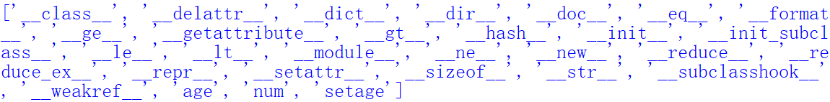
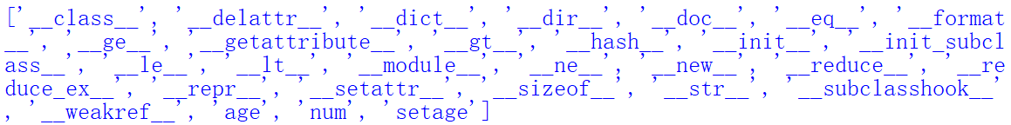
Person类
peter对象
susan对象

Slide 34
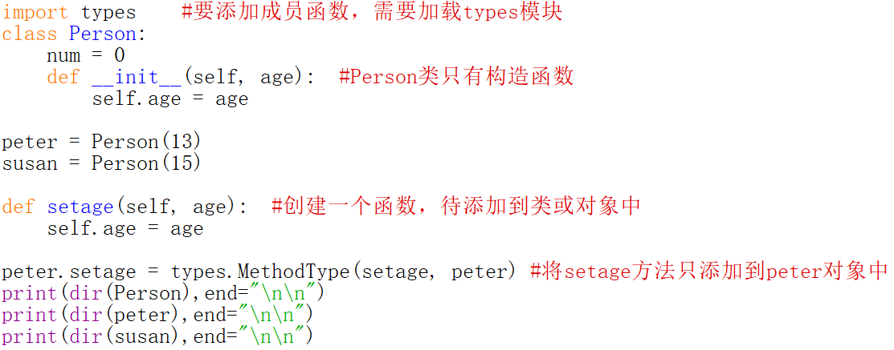
类和对象
属性的一些细节问题：
（4）Python还允许在调用过程中，动态为类和对象添加成员（包括属性和方法），比如，为对象或类添加成员函数：

Slide 35
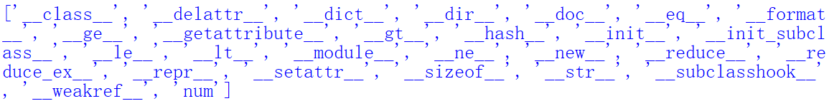
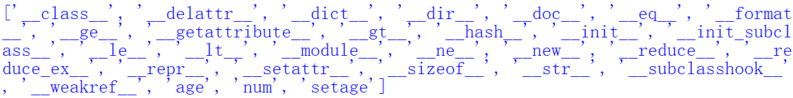
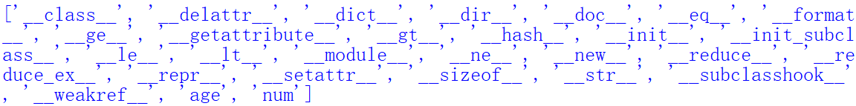
Person类
peter对象
只有peter添加了函数
susan对象

Slide 36
类和对象
属性的一些细节问题：
（4）Python还允许在调用过程中，动态为类和对象添加成员（包括属性和方法）
这种动态添加成员的方式，虽然增加灵活性，但使代码结构混乱。除非设计者有意，或比较清楚结构，否则这种随意添加成员的做法容易弄巧成拙

Slide 37
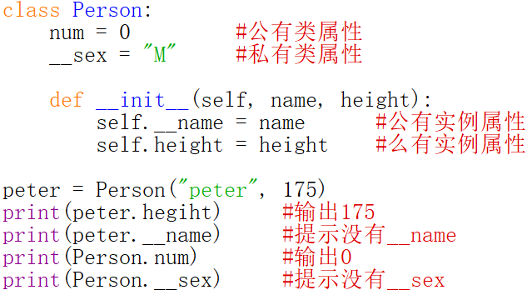
类和对象
5、私有成员与公有成员
在定义类的属性时，如果属性名以两个下划线“_ _”开头则表示是私有属性，否则是公有属性。比如：

Slide 38
类和对象
5、私有成员与公有成员
一般而言，私有属性在类的外部不能直接访问，需通过调用对象的公有成员方法来访问
但Python提供了访问私有属性的特殊方式，可用于程序的测试和调试。基本语法如下：
对象名._类名+私有成员
比如：
peter = Person(“peter”, 175)
print(peter._Person__name) #访问了私有实例属性
print(Person._Person__sex) #访问了私有类属性
Python并没有对私有成员提供严格的访问保护机制
表示连续，不是+号

Slide 39
类和对象
类定义中用下划线作为变量名和方法名前缀和后缀来表示类的特殊成员。比如：
（1）_XXX：保护成员（相当于Java中的protect），不能用from module import *导入，只有类对象和子类对象可以访问这些成员。
（2）_ _XXX：类中的私有成员（相当于Java中的private），一般只有类对象自己能访问，子类对象也不能访问到这个成员，但在对象外部可以通过“对象名._类名__XXX”这样的特殊方式来访问。
（3）_ _XXX_ _：系统定义的特殊成员。比如构造函数_ _init_ _，_ _name_ _等

Slide 40
类和对象
6、方法
类中定义的方法大致分为三类：公有方法、私有方法和静态方法
（1）公有方法，即普通的成员函数，可以访问类内所有成员，也可以通过对象名或类名被调用和访问
（2）私有方法，跟私有属性类似，在方法名前加两个下划线_ _来声明；可以访问类内所有成员，但不能在类外部直接访问，只能通过公有方法或特殊方式访问，比如：
class Person:
def _ _privateMethod(self, name) #定义私有方法
print(name)
peter = Person()
peter.__privateMethod(“peter”) #私有方法不允许调用

Slide 41
类和对象
6、方法
（3）静态方法
定义时在前一行添加@staticmethod声明
静态方法的参数不需要self参数
静态方法中，只能访问类成员（包括类属性和方法），但不能访问实例成员。
调用时，可以通过类名和对象名调用
比如：

Slide 42
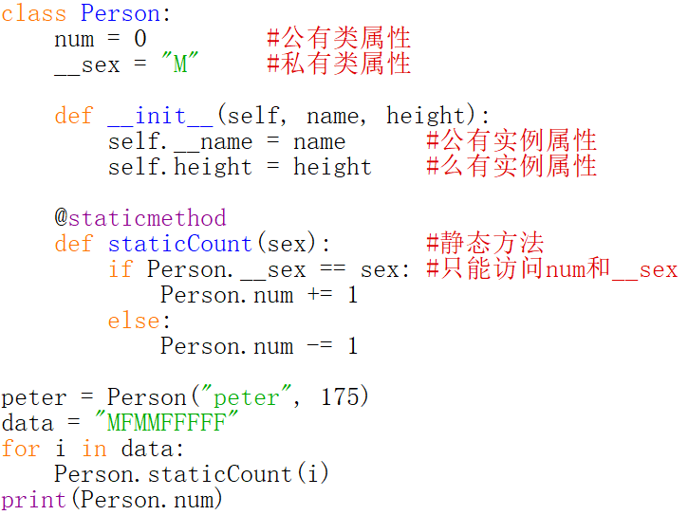


Slide 43
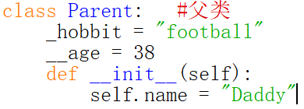
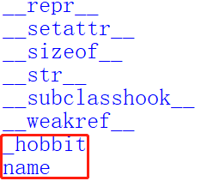

类的继承
类的继承可以直接让子类获取到父类的方法或属性，避免编写重复性的代码，经常需要通过继承来对一个类进行扩展
子类可以继承父类的公开成员和保护成员，但不能继承私有成员
在Python中，继承的写法只要在类名后加圆括号，标明父类名即可，比如：

Slide 44
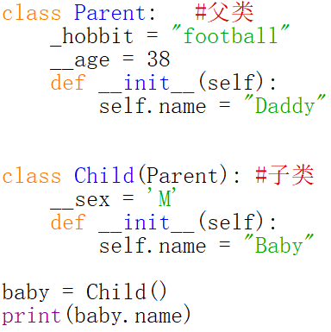
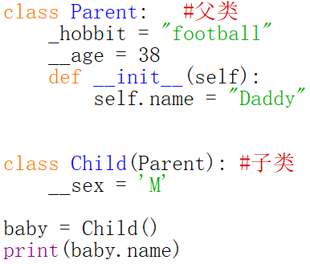

类的继承
继承的特点：
（1）如果子类没有定义构造函数，则子类创建时会自动调用父类的构造函数，否则，只会调用子类构造函数。比如：

Slide 45
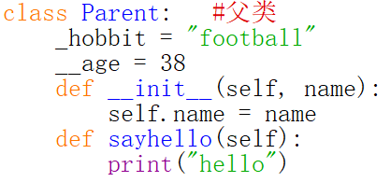
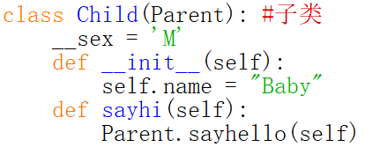
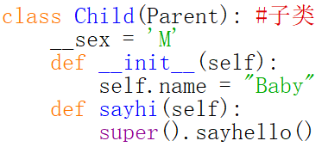
类的继承
继承的特点：
（2）如果需要在子类中调用父类方法，可以通过“基类名.方法名(self)”来实现，但更建议采用super().方法名()的方式。比如：
要带上self参数
不需要self参数

Slide 46
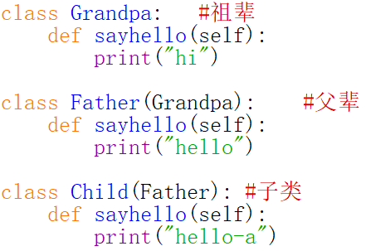


类的继承
继承的特点：
（3）Python总是首先查找对应类型的方法，如果不能在子类中找到，则依次从父类中逐个查找。当子类方法与父类方法同名时，以“子类→一级父类→二级父类→…”的优先顺序执行。比如：

Slide 47
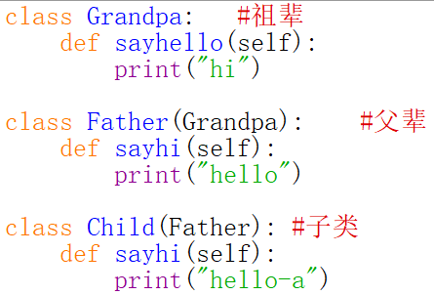
类的继承
继承的特点：
（3）Python总是首先查找对应类型的方法，如果不能在子类中找到，则依次从父类中逐个查找。当子类方法与父类方法同名时，以“子类→一级父类→二级父类→…”的优先顺序执行。比如：

Slide 48
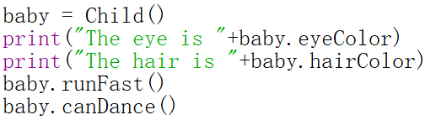
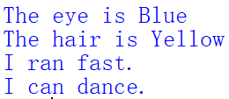
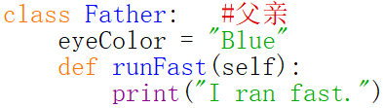
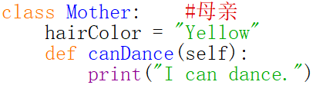

类的多继承
Python的类可以继承多个基类。继承的基类列表跟在类名之后。类的多继承语法：
class SubClassName (ParentClass1[, ParentClass2, ...]):
派生类成员
比如：
如果两个基类有相同成员，以先继承的基类为准

Slide 49
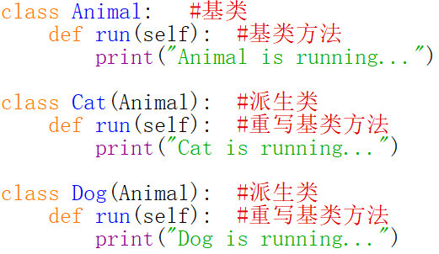
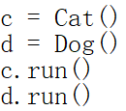

方法重写
重写必须出现在继承中。它是指当派生类继承了基类的方法之后，如果基类方法的功能不能满足需求，需要对基类中的某些方法进行修改，可以在派生类重写基类的方法，这就是重写。比如：

Slide 50
多态
多态就是“具有多种形态”，简单而言，多态是子类在继承父类某些方法时，根据子类特点表现不同的内容（重写）的现象。
比如，动物有叫喊的行为，但不同动物的叫声不同，这就是多态的表现
多态有三个必要条件：
（1）必须有继承。多态发生在子类与父类之间
（2）必须有重写。发生多态的对象，就是重写的方法
（3）父类引用指向子类。形参是父类，实参是子类

Slide 51




多态
定义了基类Animal，包含成员方法shout
定义了派生类Cat，重写了成员方法shout（不同表现）
定义了派生类Dog，重写了成员方法shout（不同表现）
定义了函数shout，参数为基类对象，函数内调用基类的shout方法

Slide 52


多态
当给shout函数传入Animal类的对象时，shout执行的是Animal类下的shout方法

Slide 53


多态
当给shout函数传入Cat类的对象时，虽然shout的形参是Animal类，但由于Cat类是Animal的子类，同样也有shout方法，因此，shout执行的是Cat类下的shout方法

Slide 54


多态
同理，当给shout函数传入Dog类的对象时，shout执行的是
Dog类下的shout方法

Slide 55



多态
多态的优点在于其循环了著名的“开闭”原则 ：
（1）“开”，即对扩展开放：只要新增子类正常重写父类的方法，开发者不需要关心和修改调用的代码。比如，增加子类Duck：
不用管shout函数怎么定义

Slide 56



多态
多态的优点在于其循环了著名的“开闭”原则 ：
（2）“闭”，即对修改封闭：修改依赖父类的函数（shout）时，子类的方法不需要修改。比如，将shout方法修改如下：
不需要修改Duck类内的内容

Slide 57
运算符重载
运算符重载，即给一些对象定义运算符的运算规则，使得在编程时更直观
在python中，运算符与类的方法关联起来，每个运算符对应一个函数，因此，运算符重载实质上是实现（或重写）对应的函数。
运算符函数的基本语法为：（以加法为例）
def _ _add_ _(self, other):
函数内容
其中，self为当前对象，other为进行运算的另一对象，因此，该定义计算self+other的结果。

Slide 58
函数方法 | 重载的运算符 | 说明 | 调用举例
_ _add_ _ | + | 加法 | Z=X+Y, X+=Y
_ _sub_ _ | - | 减法 | Z=X-Y, X-=Y
_ _mul_ _ | * | 乘法 | Z=X*Y, X*=Y
_ _div_ _ | / | 除法 | Z=X/Y, X/=Y
_ _lt_ _(gt, le, ge, eq, ne) | < (>, <=, >=, ==, !=) | 关系比较 | X<Y (X>Y, X==Y, X!=Y…)
_ _len_ _ | len | 长度 | len(X)
_ _str_ _ | print | 输出 | print(X), str(X)
_ _or_ _ | | | 或运算 | X|Y, X|=Y

Slide 59
